Slide 1



Тизер, титульный слайд
Рассказать одной фразой о сути идеи. Мы делаем … для … чтобы они могли…!
1

Slide 2
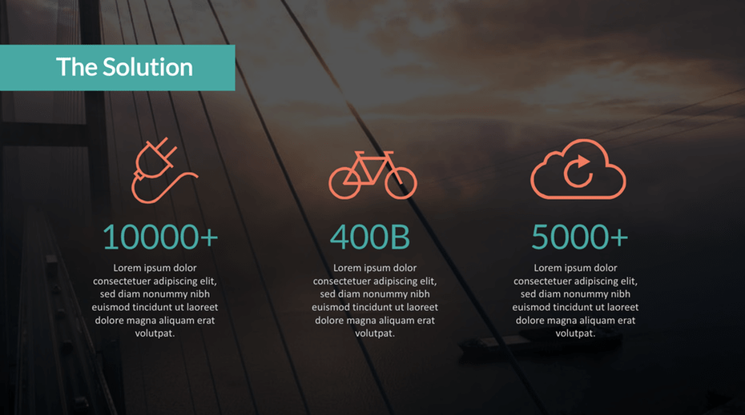
Проблема
Опишите в одно-два предложения существующую проблему клиентов, добавьте интересную историю о потребителях, их привычках и поведении.
Как вы узнали о существовании проблемы? Какие данные демонстрируют актуальность проблемы?
Покажите реальные результаты опроса вашей аудитории, «полевые» исследования, тесты и проверки. Каждое утверждение должно быть подкреплено фактами и основано на объективных данных.
2

Slide 3
Решение и технология
Как вы решаете описанную проблему?
В чем суть вашей технологии / инновации?
В чем ваша УТП/новизна/технология?
Почему ваше решение лучше, чем существующие? Ваши основные гипотезы и их подтверждение / опровержение.
Продемонстрируйте прототип / визуальное представление решения / скриншоты /мокапы
Приведите примеры решений из других отраслей.
3

Slide 4
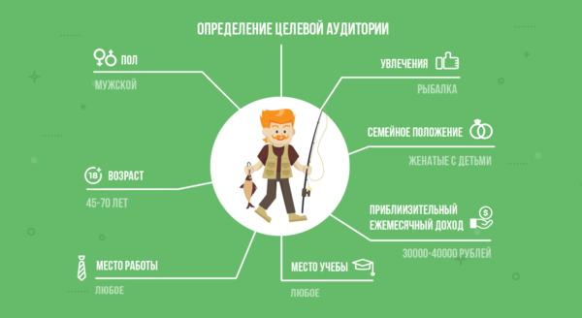
Целевая аудитория
Подробно опишите, кто ваш клиент.
Какая у него боль / проблема / потребность?
Результаты общения с потенциальными клиентами: скриншоты, ключевые фразы, формулировки, в чем их особенности и отличия.
Как вы исследовали клиентов? Продемонстрируйте результаты интервью.
4

Slide 5
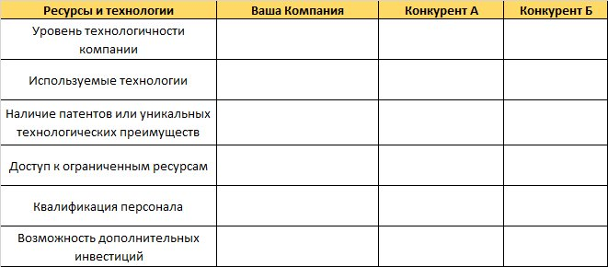
Конкуренты
Прямые и косвенные
Кто еще удовлетворяет эту потребность?
Ваше отличие
Пример хорошего инструмента: сравнительная матрица (таблица)
5

Slide 6
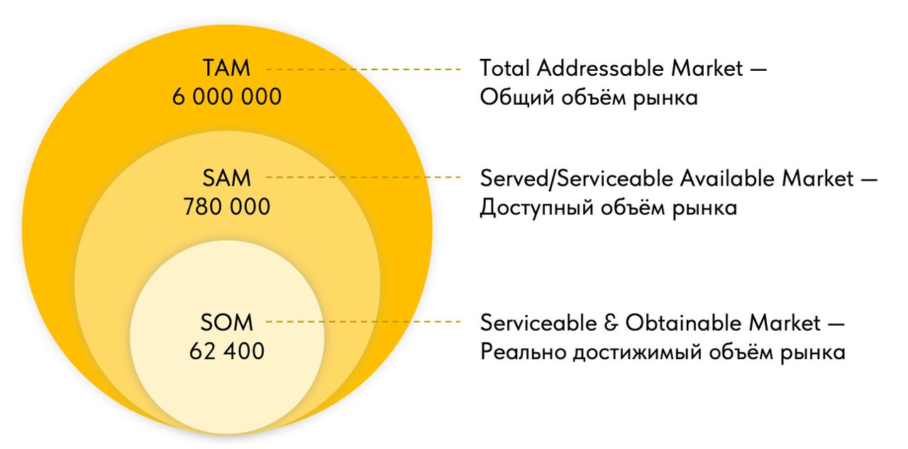
Рынок
Где продаем (география)?
Какой потенциал продаж?
TAM, SAM, SOM (оценка рынка)
Пруфлинк (источники)
6

Slide 7
Модель монетизации
Что, кому и как?
Схема движения товара и денег
Стоимость для покупателя (цена)
Расчет экономики продукта (unit экономика)
7

Slide 8
Защита интеллектуальной собственности
Опишите основные объекты интеллектуальной собственности, которые планируете защищать в проекте, в какие сроки, какие потребуются ресурсы:
изобретения,
полезные модели,
промышленные образцы,
товарные знаки,
фирменные наименования и наименования мест происхождения товаров, интегральные микросхемы,
авторское право,
программы для ЭВМ
базы данных.
8

Slide 9
Результаты работы за время акселератора
2-3 ключевые цифры (по продажам и по клиентам)
Ключевые партнерства
Прочие награды / заслуги
Что было реализовано: количественные и качественные показатели
Какой путь прошли
Что еще может быть: подготовлена заявка на Умник\студ. или получены договора о намерениях … штук\ подготовлены заявка на патент
9

Slide 10
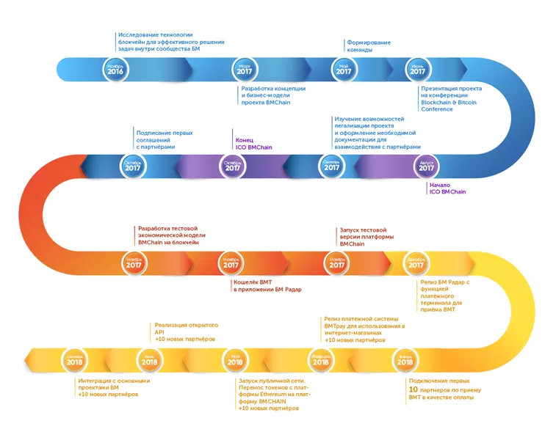
План развития проекта
План на 2-5 лет
Будущие каналы продаж
Прогнозируемая доля на рынке
Точка безубыточности
Дополнительно: финансовые показатели, инвестиционные раунды, стратегия выхода, стадии развития продукта, График
10

Slide 11
Предложение для инвестора или запрос
Необходимая сумма
На что необходимо данная сумма крупными блоками
Что получит инвестор?
Прочие запросы к экспертам
11

Slide 12
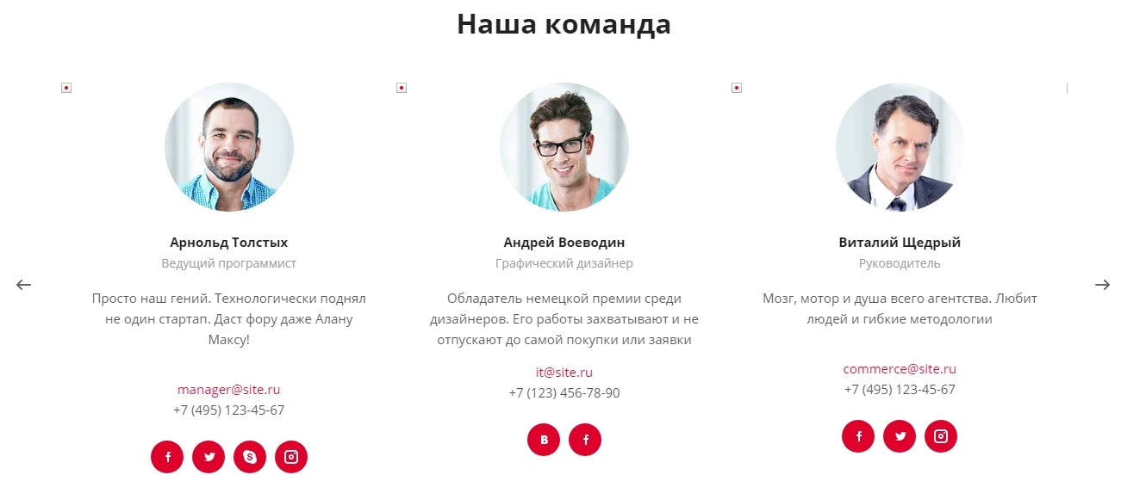
Команда проекта, менторы
Кто участвует в создании вашего продукта?
Покажите их компетенции и сильные стороны.
Есть ли у вас опытные наставники и консультанты?
12

